Slide 1
GEOPM Agent 분석
2020.02.08
이용호

Slide 2
[Abstract]
종류
Geopm_agent_monitor
Geopm_agent_power_balancer
Geopm_agent_power_governor
Geopm_agent_frequency_map
Geopm_agent_energy_efficient

Slide 3
[Abstract]
geopm_agent_monitor
Trace, Profiling 만을 지원한다.

Slide 4
[Abstract]
geopm_agent_power_balancer
개별 컴퓨팅 노드의 Power cap을 변경하면서 응용프로그램 성능을 최적화
성능이 낮은 노드에 평균 전력보다 낮은 전력, 성능이 높은 노드에 평균 전력보다 높은 전력을 제공

Slide 5
[Abstract]
geopm_agent_power_governor
패키지의 총 Power cap 에 대한 컴퓨팅 노드당 전력 제한
성능이 낮은 노드에 평균 전력보다 낮은 전력, 성능이 높은 노드에 평균 전력보다 높은 전력을 제공

Slide 6
[Abstract]
geopm_agent_frequency_map
지정된 최적 주파수를 정해진 Region에 매핑하는데 사용한다.
Region에 대한 해싱값과 Frequency 쌍을 Json type으로 Policy에 넘겨준다.

Slide 7
[Abstract]
geopm_agent_energy_efficient
성능을 저하시키지 않고 에너지를 절약한다.
메모리, I/O bound Region에서는 낮은 Frequency에서 실행되도록 Region당 Frequency를 설정하고, CPU Region에서는 여전히 높은 Frequency에 실행되도록 한다.

Slide 8
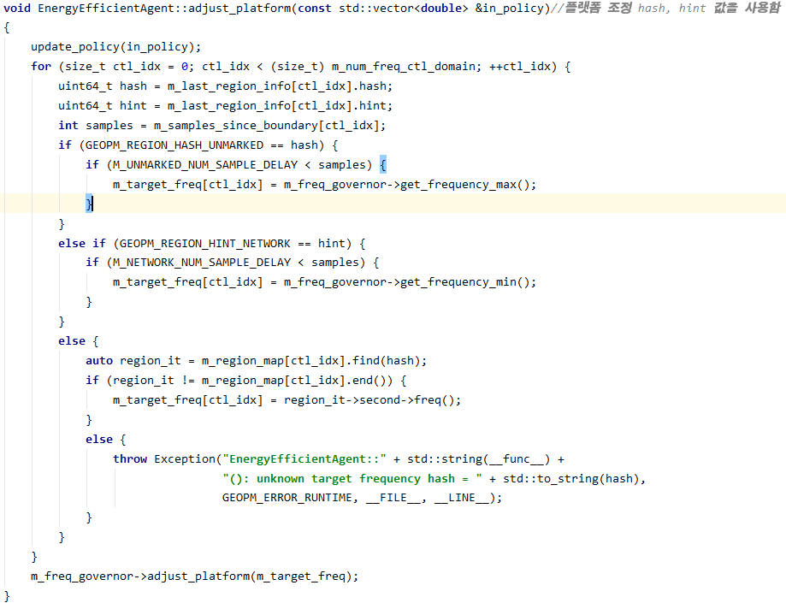
[Abstract]

Slide 9
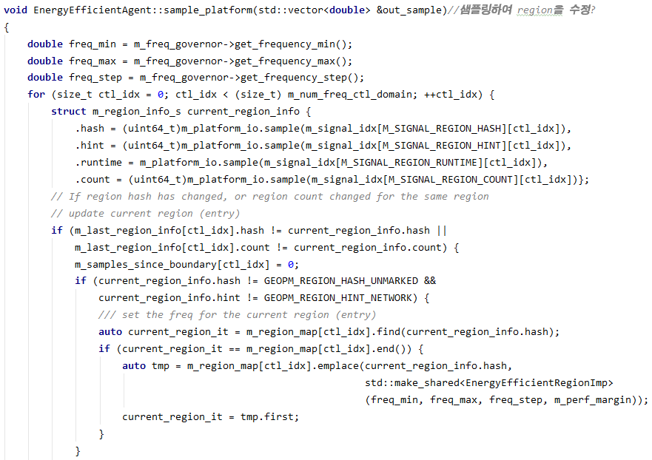
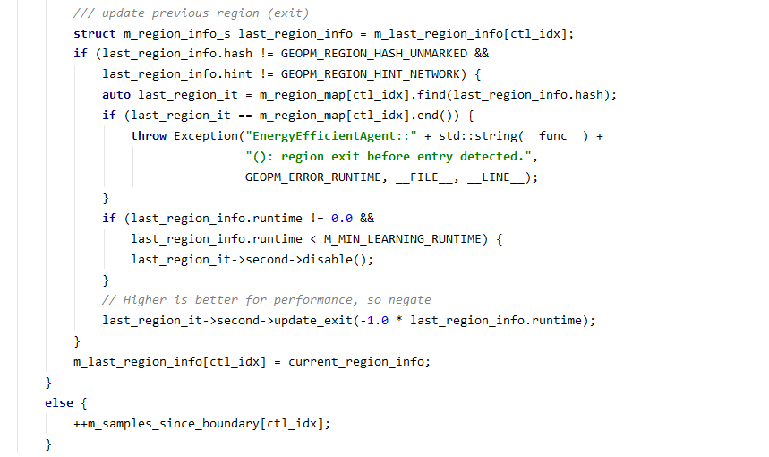
[Intro]

Slide 10
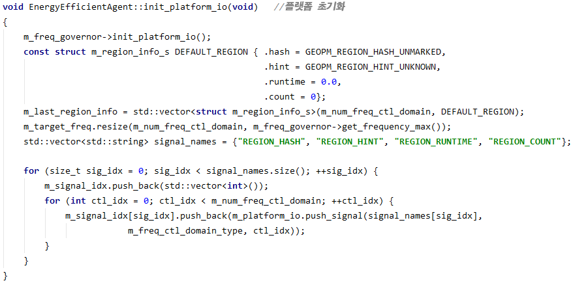
[Intro]

